Slide 1
Урок - 5 (т9) № 27

Slide 2
раздел (II) электрические явления –1 Урок - 5 (т9) № 27
ТЕМА: Сила тока. Амперметр .
ЦЕЛИ:1.Создать условия для усвоения понятий сила электрического тока, амперметр.
Задачи: 1.Способствовать усвоению понятий темы №9.
ТИп УРОКА: комбинированный с элементами технологии усвоения и изучения нового материала.
ВИД УРО КА: объяснительно иллюстративный в форме эвристической беседы с частично поисковыми элементами и демонстрациями.
ДЕМОНСТРАЦИИ:1. Измерение силы тока амперметром 2. Взаимодействие параллельных токов. (отталкивание "дождинок" ) 3. стр.79 рис 61
 | ХОД УРОКА:
1 | Консультация по задачам гр №3. | 5м
2 | Создание проблемной ситуации Как и чем отличается один ток от другого? (Демонстрация №2.) | 5м
3 | Эвристическая беседа по материалу темы № 9 с демонстрациями | 20м
4 | Повторение темы по ОК | 5м
5 | Первичная обратная связь стр. 78 ??? №1,2,3,4,5,6,7,8 стр. 80 ??? №1,2,3. | 10м
д.з | § 37,38 (т №9) | 50м

Slide 3
раздел (II) электрические явления –1 Урок - 6 (т9,10) № 28
ТЕМА: Электрическое напряжение. Вольтметр.
ЦЕЛИ:1.Создать условия для усвоения понятий электрическое напряжение, вольтметр.
Задачи: 1.Способствовать усвоению понятий темы №9,10.
ТИп УРОКА: комбинированный с элементами технологии усвоения и изучения нового материала.
ВИД УРО КА: объяснительно иллюстративный в форме эвристической беседы с частично поисковыми элементами и демонстрациями.
ДЕМОНСТРАЦИИ: 1. Наблюдение различного накала включенных последовательно ламп. 2.Измерение напряжения вольтметром. 3. рис. 66 (стр.84.)
 | ХОД УРОКА:
1 | Консультация по теме 8, Проверка стр. 4 | 7м
2 | Создание проблемной ситуации Почему включенные последовательно лампочки горя с различным накалом? (Демонстрация №1.) | 3м
3 | Эвристическая беседа по материалу темы № 9,10 с демонстрациями//стр.5,6 | 20м
4 | Повторение темы по ОК | 5м
5 | Первичная обратная связь стр. 84 ??? №1,2. стр. 87 ??? №1,2,3,4,5. стр. 89 ??? | 5м
д.з | § 37-41 (т №9,10) | 50м

Slide 4
Домашнее задание.
Тема №9,10
§§ 37-41
Для закрепления стр.4

Slide 5
- электрический ток, источники тока,
- ток в металлах и жидкостях.

Slide 6
Физика 8
Тема №9.10
сила тока
I
Эл. Напряжение
U
Физика от физика //стр.17

Slide 7
действия электрического тока
А
U=
тепловое
химическое
q
МАГНИТНОЕ
ЛАМПОЧКА
В ЖИДКОСТЯХ…
КОМПАС…
ГВОЗДИ…
ПЛИТКА…
ГАЛЬВАНОМЕТР
От q за 1с =
q
ИНТЕНСИВНОСТЬ Т, Х,М
СИЛА ТОКА
I =
Много и быстро
q
t
I =
t
I₁=I₂
L = 1м
d = 1м
F= 2 10⁻⁷Н
I= 1А
Основная
эталон
A=Nt
1 мА, 1 мкА, б/о < 1мА

Slide 8
ГАЛЬВАНОМЕТР = АМПЕРМЕТР
А
А
I =2А
I =2А
I=2А
АМПЕРМЕТР последовательно

Slide 9
Почему включенные последовательно лампочки горят с различным накалом, хотя сила тока в них одинакова?

Slide 10
Эл. напряжение
I₁ = I₂ ⇐ q₁ = q₂ ,
Р₁
Р₂
работа тока
А₁ < А₂
х – ка поля
интенсивность Т,Х,М
q
I =
А
1Дж
1Вт
× 1с
t
U =
1В =
=
напряжение
q
1Кл
× 1с
1А
А
Р
U=
U =
I
A=Nt
q
127 /220 б/о < 36 В

Slide 11
параллельно нагрузке
ВОЛЬТМЕТР
V
V
V
V

Slide 12
Сила – действие другого тела, в Ньютонах.
9. «Сила» тока ( I ) – величина, характеризующая интенсивность действия электрического тока, численно равное заряду, прошедшему за 1 с.
1 ампер – сила тока, текущая по двум проводникам длиной 1м на расстоянии 1м если их сила магнитного взаимодействия 2×10⁻⁷Н.
Сила тока измеряется амперметром, который включается последовательно.
10. Напряжение (U) – СФ величина, характеризующая работу электрического поля по перемещению единичного заряда.
1 вольт – напряжение, при котором поле совершает работу в 1 джоуль при перемещении заряда в 1 Кл.
Напряжение измеряется вольтметром, который включается параллельно нагрузке.

Slide 13
Домашнее задание.
Тема №9,10
§§ 37-41//стр.5,6

Slide 14
раздел (II) электрические явления –1 Урок - 7 (лр3,4) № 29
ТЕМА: л/р №3,4 "сборка электрической цепи и измерение силы тока и напряжения на различных её участках" .
ЦЕЛИ:1.Создать условия для развития практических навыков обращения с амперметром, вольтметром, источником тока, соединительными проводами. 2. Закрепить знания по темам №9,10.
Задачи: 1. Создать условия для планирования и выполнения л/р со сборкой электрической цепи. 2. Убедить учащихся в справедливости з-на сохранения заряда и энергии. 3. Способствовать закреплению умений пользоваться правилами сборки электрической цепи .
ТИп УРОКА: закрепления изученного материала
ВИД УРО КА: лабораторная работа
ДЕМОНСТРАЦИИ:1. Сборка электрической цепи при иэмерении силы тока и напряжения.
 | ХОД УРОКА:
1 | консультация по теме №10 | 5м
2 | планирование лабораторной работы и инструктаж по ТБ. | 5м
3 | оформление лабораторной работы и запись правил сборки цепей 1.Включай источник тока только после разрешения учителя. 2. Два провода к вольтметру и в сторону (вкл. его в последнюю очередь). 3. С (+) источника на (+) амперметра. 4. Последним в последовательной цепи вкл. ключ и на (-) ист. тока. | 10м
4 | выполнение и камеральные работы | 15м
5 | Ок по вариантам №9 и №10 или ??? после параграфов | 5м
д.з | гр.№2 | 50м

Slide 15
Урок - 7 (лр3,4) № 28

Slide 16
Домашнее задание.
К теме №9,10
№2(955,959,962,971,991)

Slide 17
Лабораторная работа №3,4
Измерение силы тока и напряжения в цепи.
Оборудование:
амперметр, вольтметр, магазин сопротивлений, источник тока, соединительные провода.
(2 красных и 3 синих)
ход работы:
1. Соберём цепь по схеме:
V
А
Стр.11,13

Slide 18
I ,А | ΔI | εI | Imin | Imax
0,6А | 0,1А | 0,1/0,6= | 0.5A | 0.7A
ε_{I} = ΔI/I
ΔI = 0,1A
Imin= I- ΔI
Imax= I+ΔI
Imin
I
Imax
U ,В | ΔU | εU | Umin | Umax
3.4В | 0,2В | 0,2/3,4= | 3,2В | 3,6В
εU = Δ U/U
ΔU = 0,2В
Umin= U- ΔU
Umax= U+ΔU
3,2В
3.4В
3,6В
Вывод: реальная сила тока лежит в интервале от Imin доImax, относительная погрешность составляет εI%.
Реальное напряжение лежит в интервале от Umin доUmax, относительная погрешность составляет εU%.

Slide 19
V
А
! (+) и (–) на приборах означают лишь правило их включения, на источнике недостаток и избыток электронов!!!
правила сборки цепей
1.Включай источник тока только после ПРОВЕРКИ учителя.
2. Два провода к вольтметру и в сторону.
3. С (+) источника на (+) амперметра.
4. Собрать последовательную цепь, включив ключ и на (-) источника тока и проверить цепь (амперметр показывает ток).
5. Включить в цепь вольтметр
6. СНЯВ ПОКАЗАНИЯ ПРИБОРОВ РАЗОМКНУТЬ ЦЕПЬ

Slide 20
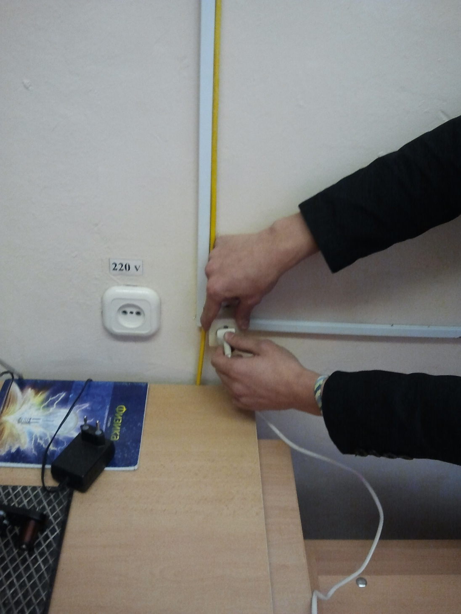
При выключении источника, ДЕРЖАТЬ и вилку и розетку!!!

Slide 21
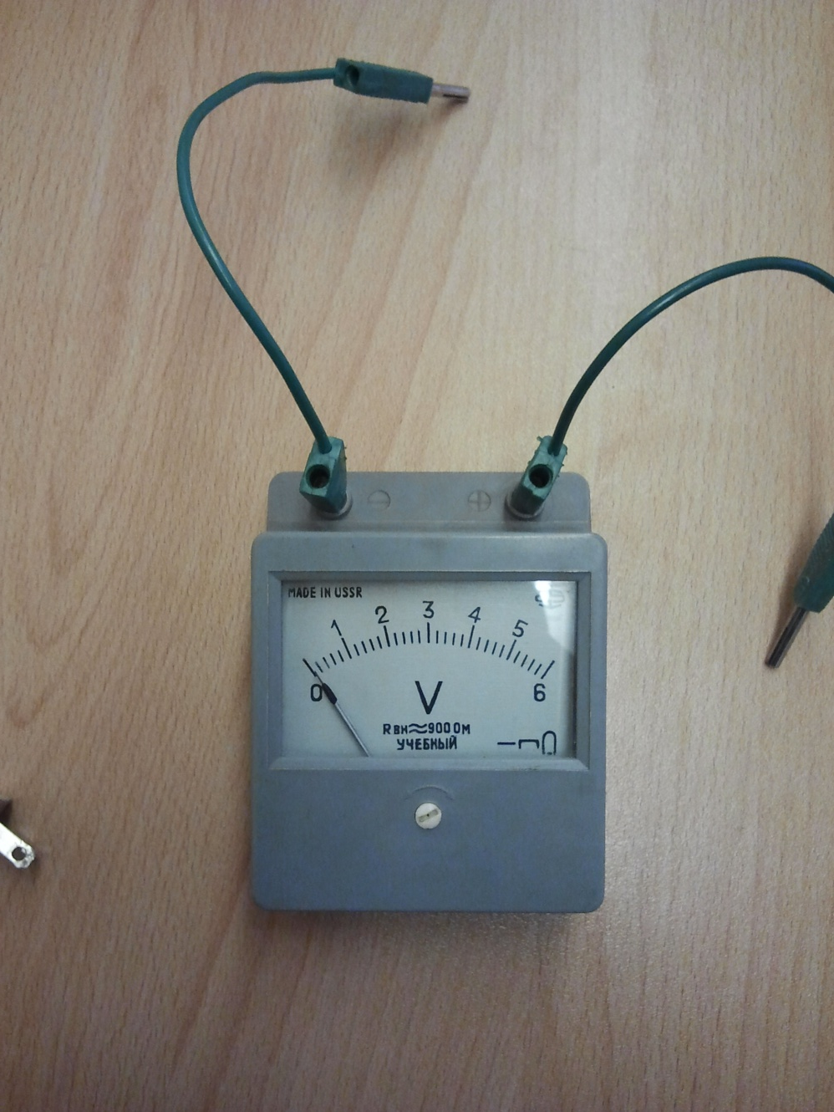
1.Включай источник тока только после ПРОВЕРКИ учителя.
2. Два провода к вольтметру и в сторону (вкл. его в последнюю очередь).

Slide 22
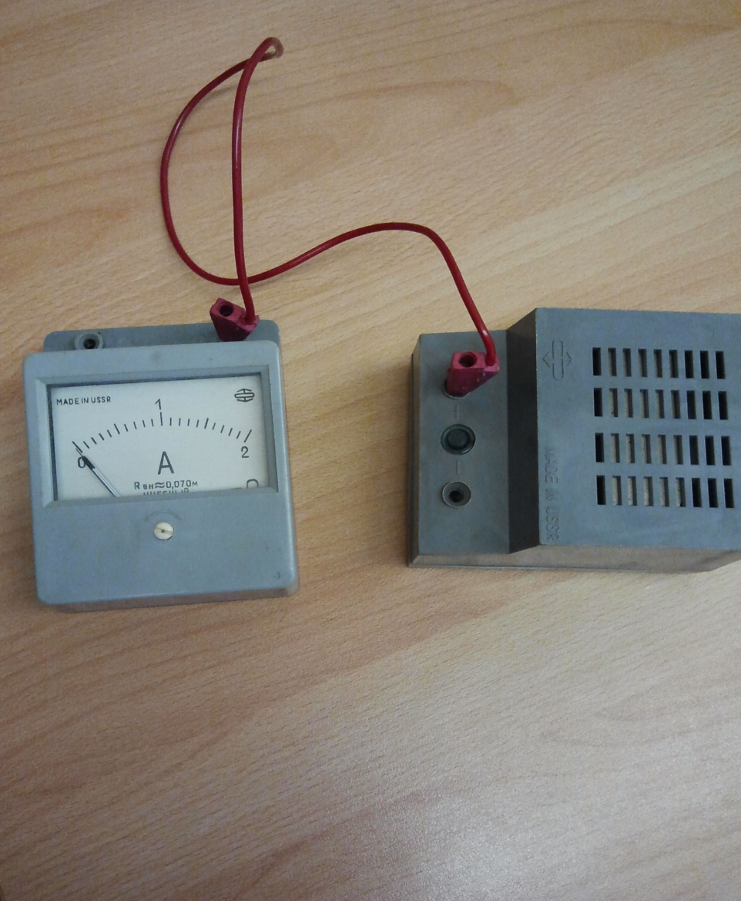
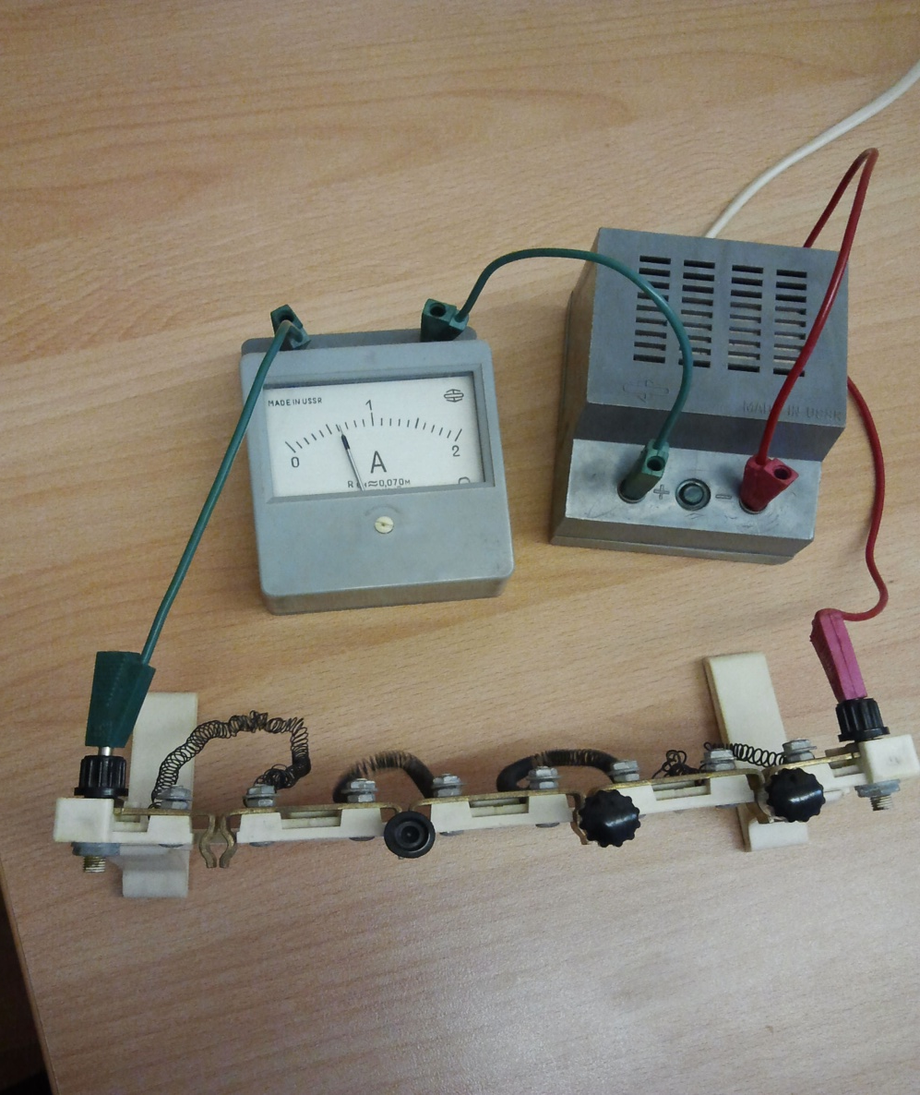
I =0,6А
3. С (+) источника на (+) амперметра.
4. Собрать последовательную цепь, включив ключ и на (-) источника тока и проверить её.

Slide 23
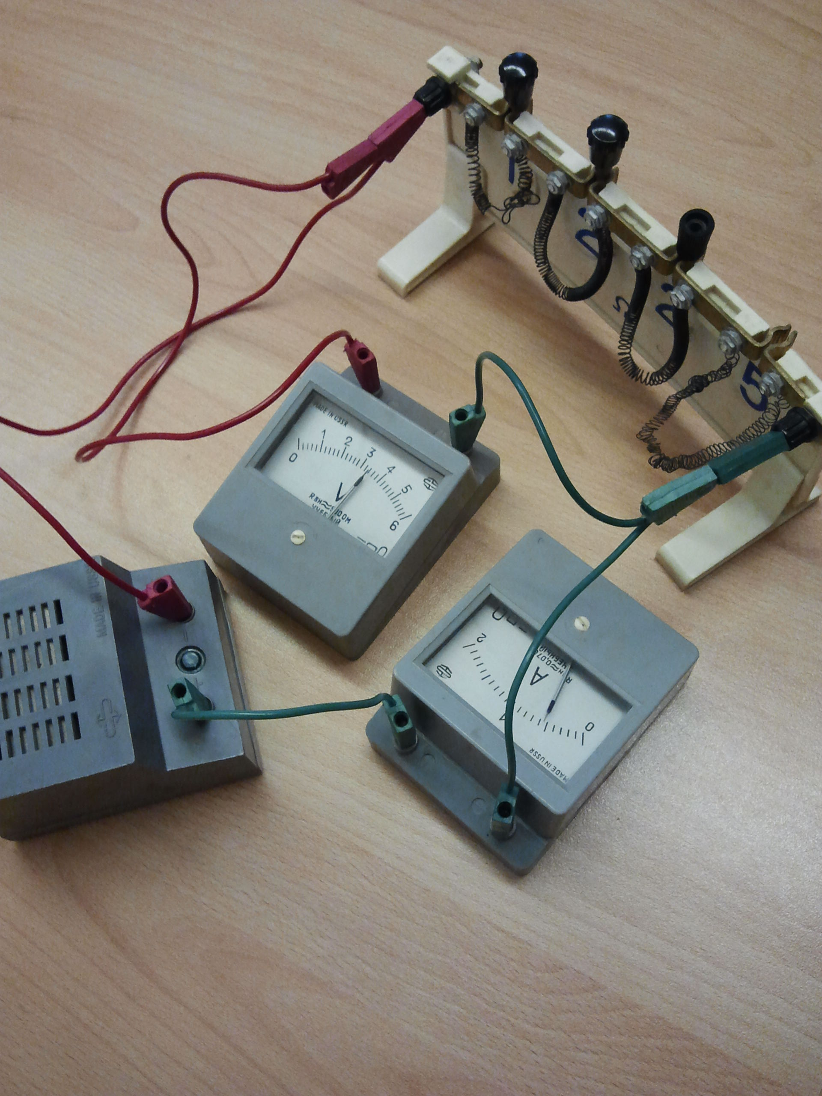
I =0,6А
U =3.4В
5. Включить в цепь вольтметр! /последним/
(+) и – на приборах означают лишь правило их включения в цепь, на источнике же означает- недостаток и избыток электронов!!!

Slide 24
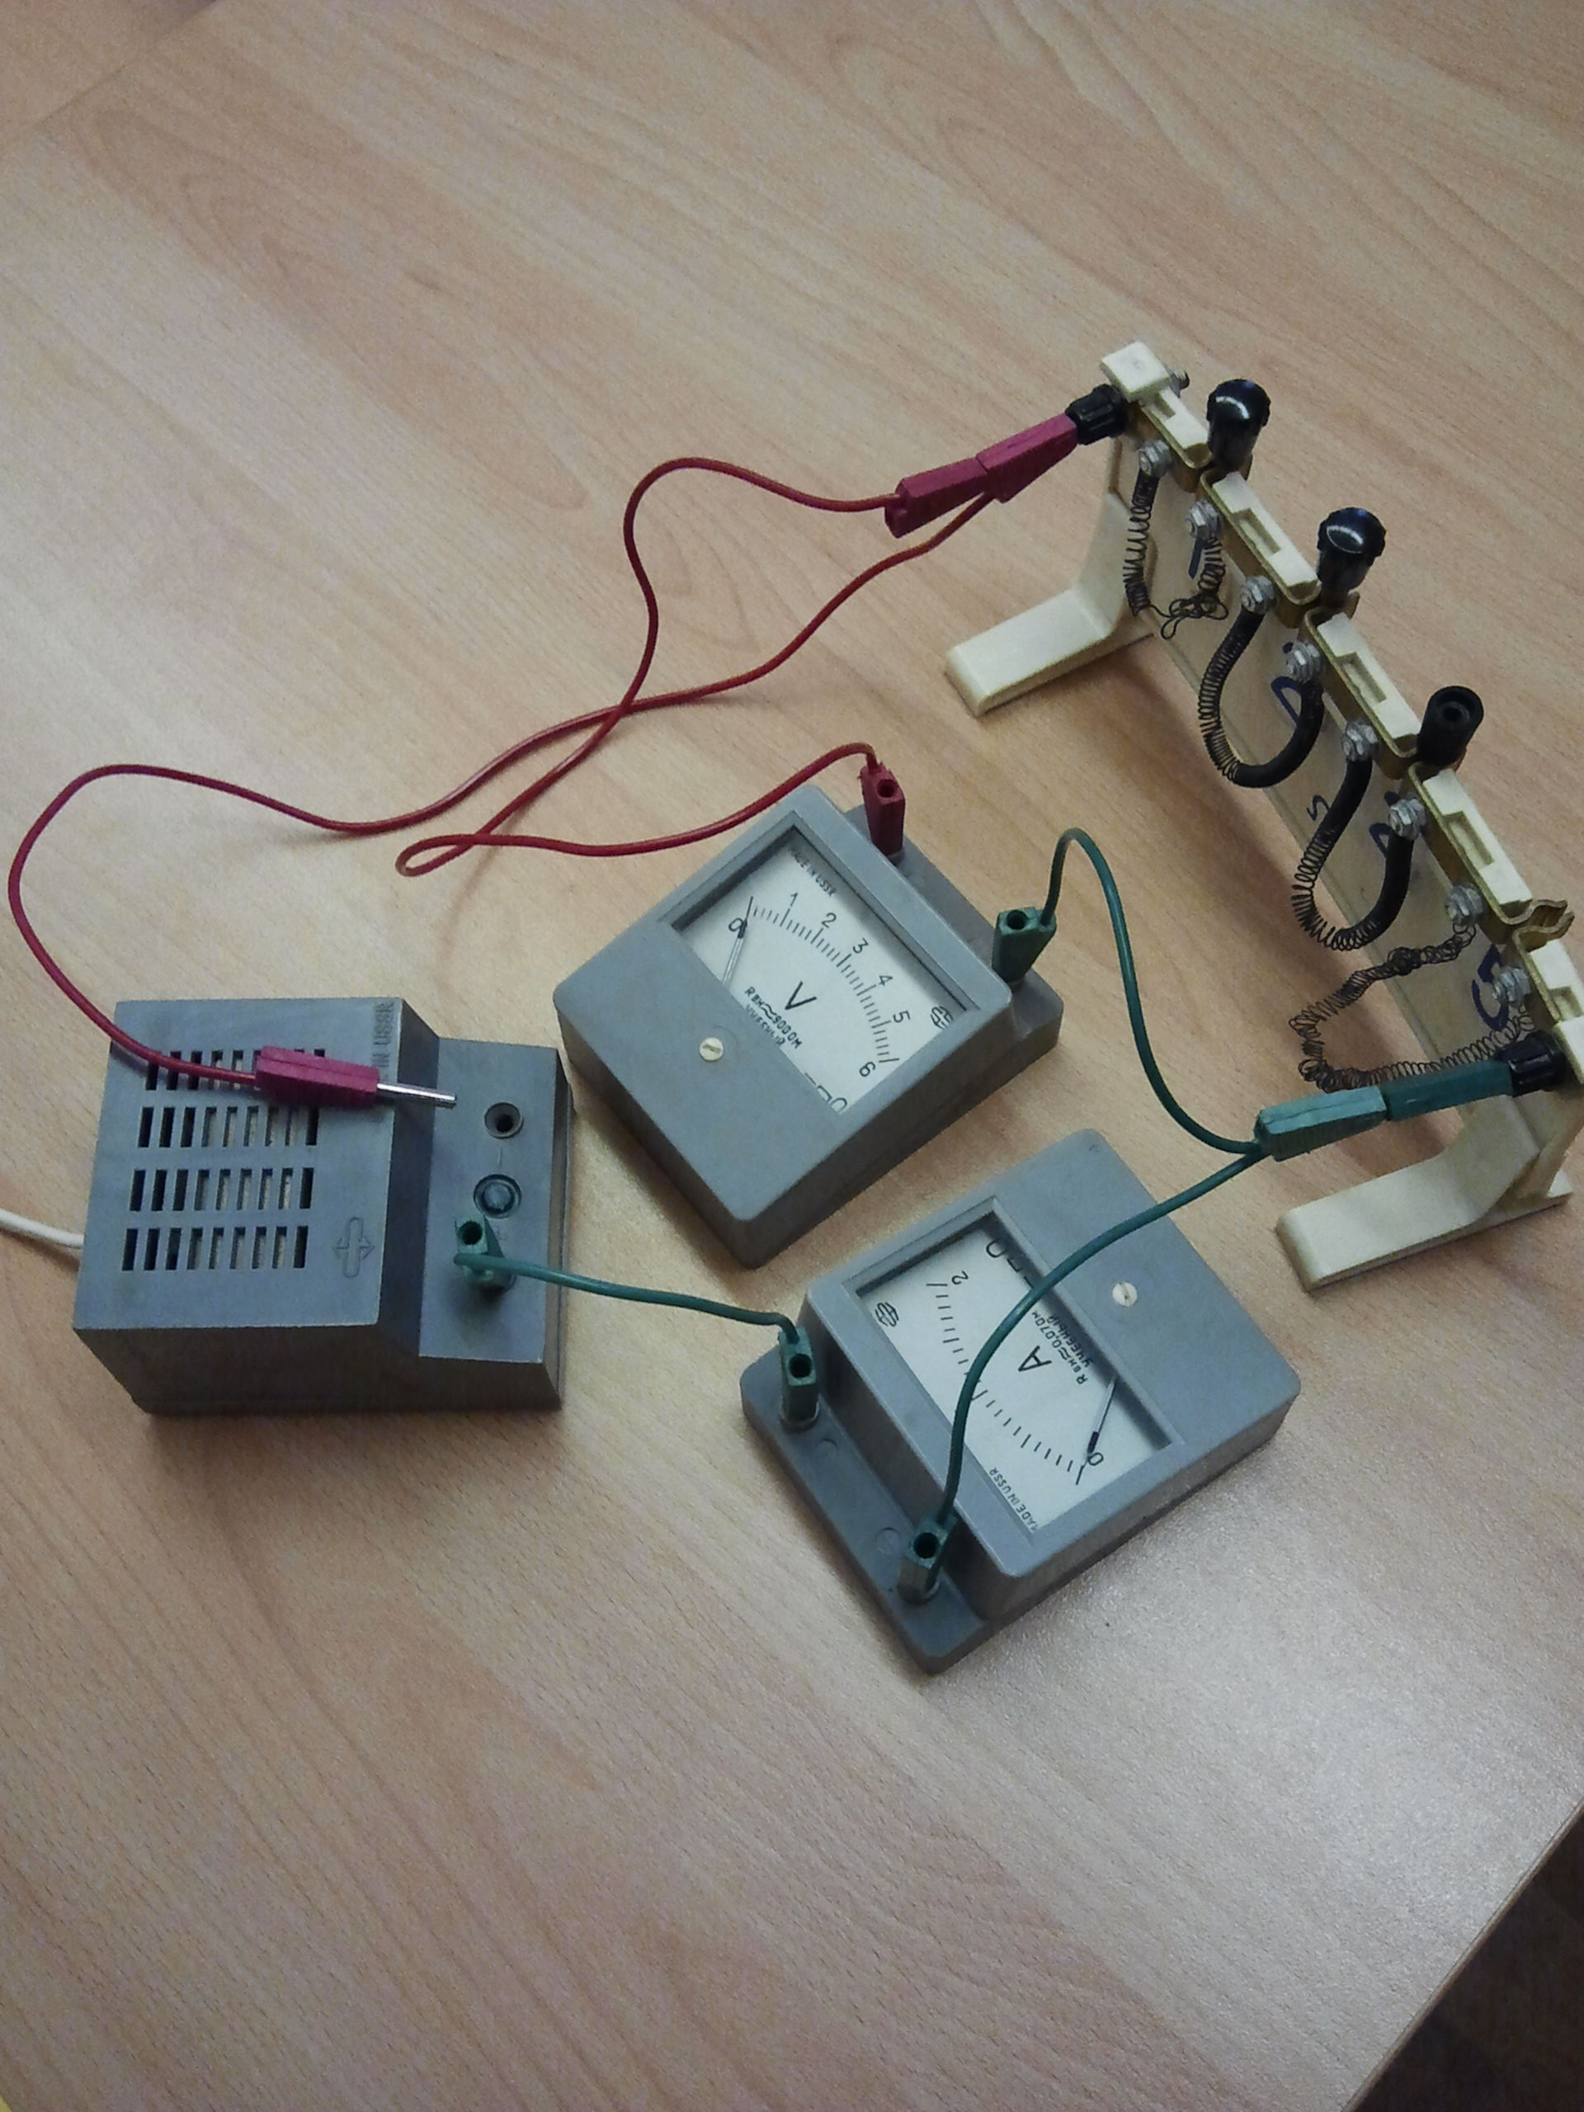
СНЯВ ПОКАЗАНИЯ ПРИБОРОВ РАЗОМКНУТЬ ЦЕПЬ

Slide 25
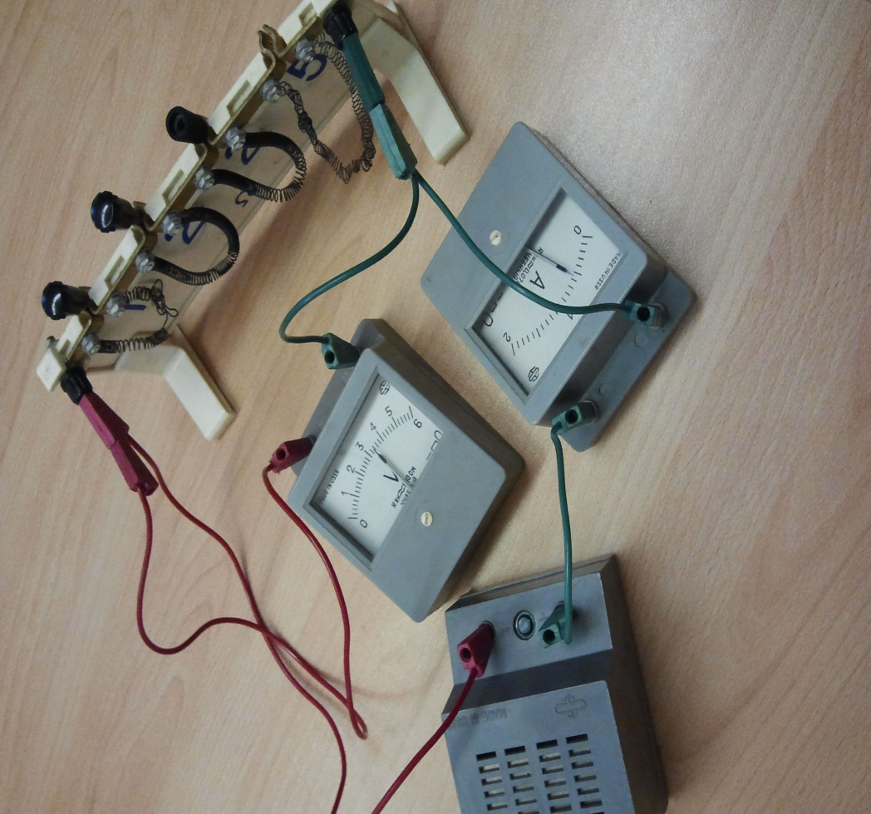
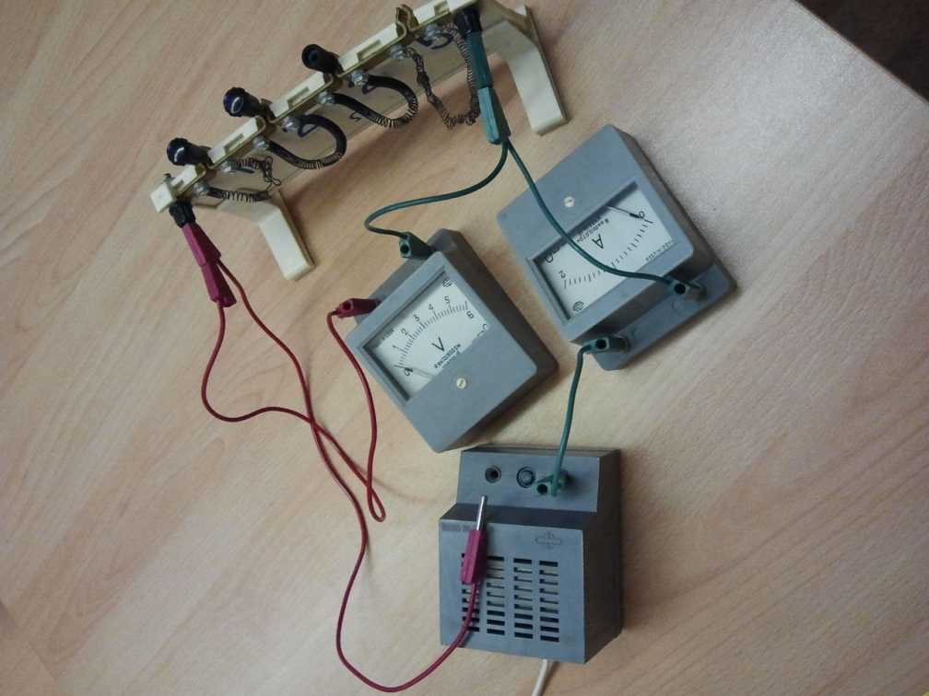
1
2
3
4
5
Идем с (+) источника - встречаем (+) приборов –
Идем с (–) источника - встречаем (–) приборов

Slide 26
I ,А | ΔI | εI | Imin | Imax
А | А |  | A | A
ε_{I} = ΔI/I
ΔI = ….A
Imin= I- ΔI
Imax= I+ΔI
…А
….А
….А
U ,В | ΔU | εU | Umin | Umax
В | В |  | В | В
εU = Δ U/U
ΔU = …..В
Umin= U- ΔU
Umax= U+ΔU
…В
….В
…В
Вывод: реальная сила тока лежит в интервале от … до …. , относительная погрешность составляет ….%.
Реальное напряжение лежит в интервале от … до …. , относительная погрешность составляет …%.

Slide 27
Сила – действие другого тела, …. в Ньютонах.
9. «Сила» тока ( I ) –
1 ампер – …..
Сила тока измеряется……., который включается ……...
10. Напряжение (U) –
1 вольт – …..
Напряжение измеряется……., который включается …….. нагрузке.

Slide 28
Домашнее задание.
К теме №9,10
№2(955,959,962,971,991)

Slide 29
№2(955,959,962,971,991)
Электрическое
поле
палочки

Slide 30
ЭЛЕКТРИЧЕСКИЙ ТОК -
направленное движение заряженных ….
А
E
U=
q
I
ток воды…
ток нефти…
I = e n Sv
q
I =
От q за 1с =
ИНТЕНСИВНОСТЬ Т, Х,М
СИЛА ТОКА
Много и быстро
t
q
I =
t
I₁=I₂
L = 1м
d = 1м
F= 2×10⁻⁷Н
I= 1А
Основная
эталон
A=Nt
http://skillopedia.ru/material.php?id=4164

Slide 31
ПРОВОДНИКИ
ДИЭЛЕКТРИКИ
Растворы
соли, медного купороса
Серебро, бронза,
Сталь, алюминий,
Медь,
Эбонит, стекло…
Резина, янтарь !
Пластмасса, песок, бетон, воск, бензин, шёлк, сахар, Воздух, вода
трением…
№2(955,959,962,971,991)

Slide 32
№2(955,959,962,971,991)

Slide 33
№2(955,959,962,971,991)
Гильза между электроскопами
q₂
q₁

Slide 34
Li 3/7
Электронов 3//-3
Протонов +3
Нейтронов 4

Slide 35
Ион
недостаток
e
ЗАРЯД
недостаток
e
Ион
избыток
e
заряд
избыток
e

Slide 36
Домашнее задание.
По теме №9,10 Гр2
962, 959, 955, 973, 991 т6-8
1226** 1208** 1199** 1178** 1224**

Slide 38
1.Включай источник тока только после ПРОВЕРКИ учителя.
2. Два провода к вольтметру и в сторону.
3. С (+) источника на (+) амперметра.
4. Собрать последовательную цепь, включив ключ и на (-) источника тока и проверить её.
5. Включить в цепь вольтметр! (+) и – на приборах означают лишь правило их включения, на источнике недостаток и избыток электронов!!!
6. СНЯВ ПОКАЗАНИЯ ПРИБОРОВ РАЗОМКНУТЬ ЦЕПЬ
При выключении источника, ДЕРЖАТЬ и вилку и розетку!!!

Slide 39
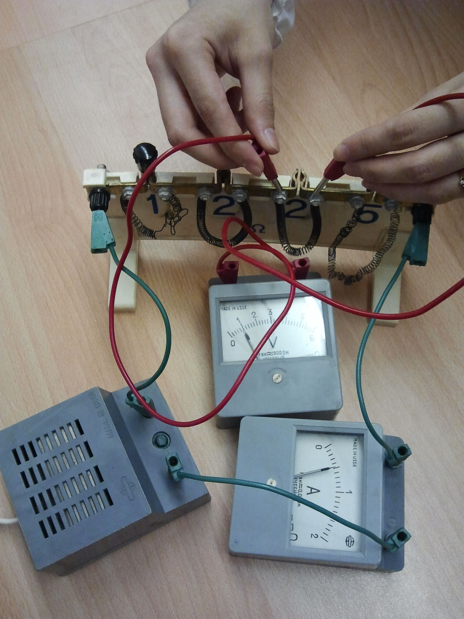

Slide 40
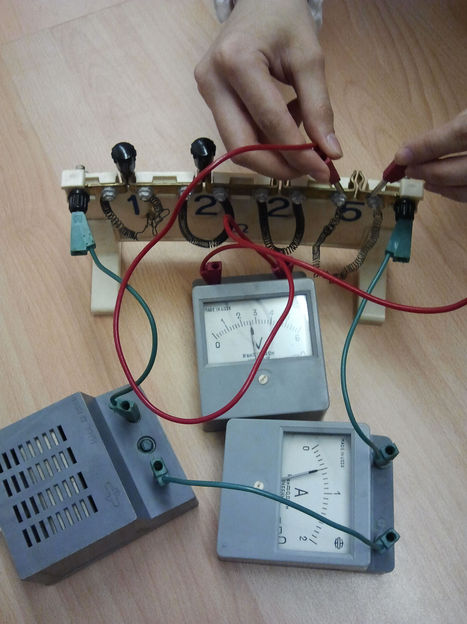

Slide 41
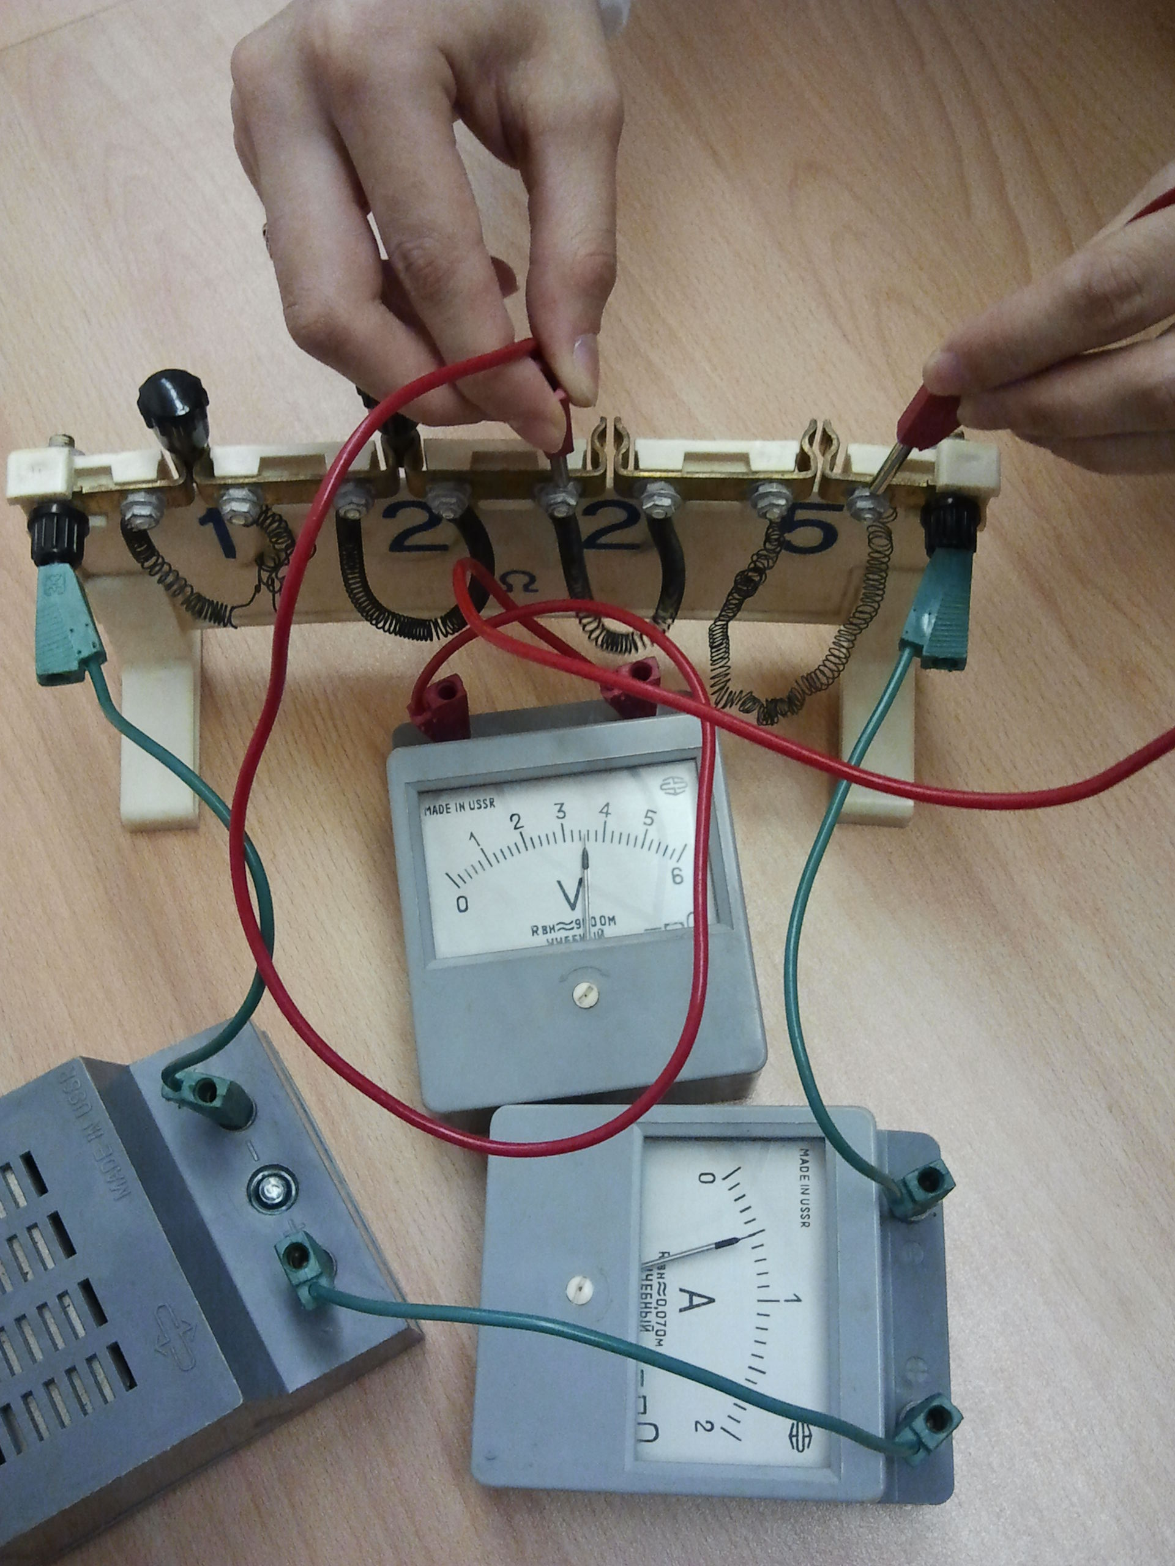

Slide 42
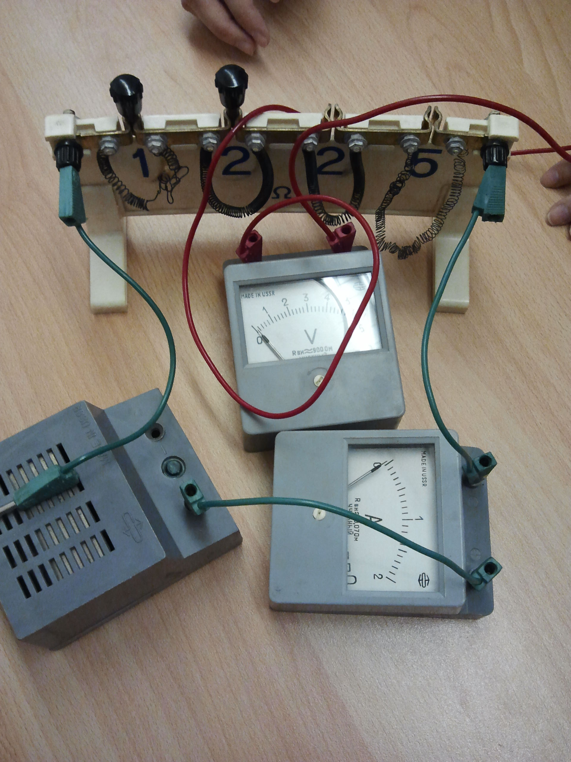

Slide 43
ГАЛЬВАНОМЕТР = АМПЕРМЕТР
А
I = А
I = А
АМПЕРМЕТР последовательно

